Slide 1
Współczesna kryminalistyka a terroryzm
Działalność islamskich grup terrorystycznych w XXI wieku
Zastosowanie biometrii w wykrywaniu i zwalczaniu przestępczości
Gracjan Szuflitowski

Slide 2
Kryminalistyka
Kryminalistyka zrodziła w momencie popełnienia pierwszego przestępstwa, aby ująć sprawcę i poddać go odpowiedniej karze, a pochodzi od łacińskiego słowa crimen – przestępstwo i greckiego słowa logos oznaczającego naukę.

Slide 3

Gońcy z Bow Street
Pinkerton’s National
Polska

Slide 4
Biometria w wykrywaniu przestępstw
cechy fizyczne - wymieniamy tutaj: odciski daktyloskopijne, geometrię twarzy oraz dłoni, kształt uszu i ust, rozkład temperatury twarzy, zapach, kształt linii zgięcia wnętrza dłoni, kształt dłoni, kształt jak i rozmieszczenie zębów, budowę tęczówki oka, DNA, układ naczyń krwionośnych na dłoni bądź przegubie ręki

Slide 5
CECHY BIOMETRYCZNE
Uniwersalność
Unikalność
Niezmienność
Akceptowalność
Odporność na oszukanie
Możliwości pobrania
Zasada 3N

Slide 6
Zakres technik kryminalistycznych
Traseologia
Osmologia
Gantiskopia
Mechanoskopia
Konchoskopia
Badanie pozostałości powystrzałowych (w tym balistyka)
DAKTYLOSKOPIA
ŚLADY BIOLOGICZNE
CHEILOSKOPIA
BADANIE DNA
MIKROŚLADY
GRAFOLOGIA

Slide 7
Upoważnione podmioty do daktyloskopowania
Policja na podstawie art. 20 ust. 2b pkt 2 ustawy z 6 kwietnia 1990 r. o Policji (DzU z 2007 r. nr 43, poz. 277 z późn. Zm.);
Straż Graniczna na podstawie art. 10a ust. 2 ustawy z 12 października 1990 r. o Straży Granicznej (DzU z 2005 r. nr 234, poz. 1997 z późń. zm.);
Żandarmeria Wojskowa na podstawie art. 29 ust. 2 ustawy z 24 sierpnia 2001 r. o Żandarmerii Wojskowej i wojskowych organach porządkowych (DzU nr 123, poz. 1353 z późń. zm.);
Organy ścigania i wymiar sprawiedliwości innych państw na podstawie umów i porozumień międzynarodowych uprawniających do przekazywania kart daktyloskopijnych.

Slide 8
Przestępstwo
Według artykułu 1 oraz 115 § 1 i 2 Kodeksu karnego, możemy zdefiniować przestępstwo jako czyn człowieka, który jest zabroniony pod groźbą odbycia kary przez ustawę w czasie jego popełnienia, oraz jako czyn społecznie szkodliwy w stopniu wyższym niż znikomy oraz zawiniony.

Slide 9
JAK POWSTAJE PRZESTĘPSTWO?
Powstanie zamiaru przestępczego;
Planowanie;
Przygotowanie;
Wykonanie;
Czynności związane z uniknięciem odpowiedzialności karnej;
Realizacja korzyści uzyskanych bądź spodziewanych w wyniku dokonanego przestępstwa.

Slide 10
Terroryzm jako zbrodnia - Przyczyny powstawania
psychiczne źródła terroryzmu, które nawiązują również do chorób psychicznych;
terroryzm będący odpowiedzią na działania drugiej strony np. terroryzm mniejszości jako odpowiedź na terror grupy rządzącej;
terroryzm wynikający z uwarunkowań separatystyczno-narodowościowych;
terroryzm odwołujący się do walki narodowowyzwoleńczej.

Slide 11
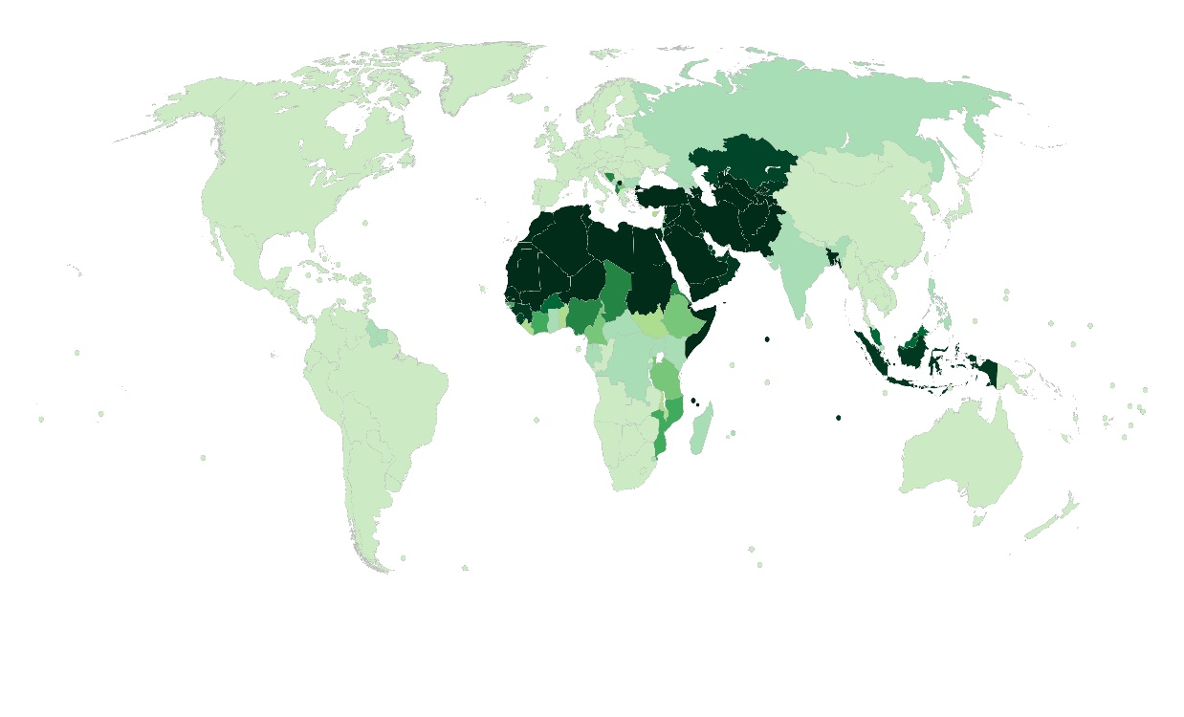


Slide 12
Odmiany terroryzmu
Terroryzm masowy który wykorzystuję najczęściej ładunki wybuchowe i ma na celu uśmiercenie jak największej liczy osób przypadkowych;
Zamach mający na celu uśmiercenie określonej osoby, szczególnie takiej która cieszy się wysoką pozycją w hierarchii społecznej;
Groźba zamachu dotycząca czyjegoś życia oraz hipotetyczna realizacja jej w momencie, gdy dana osoba nie wypełni żądań terrorystów.

Slide 13
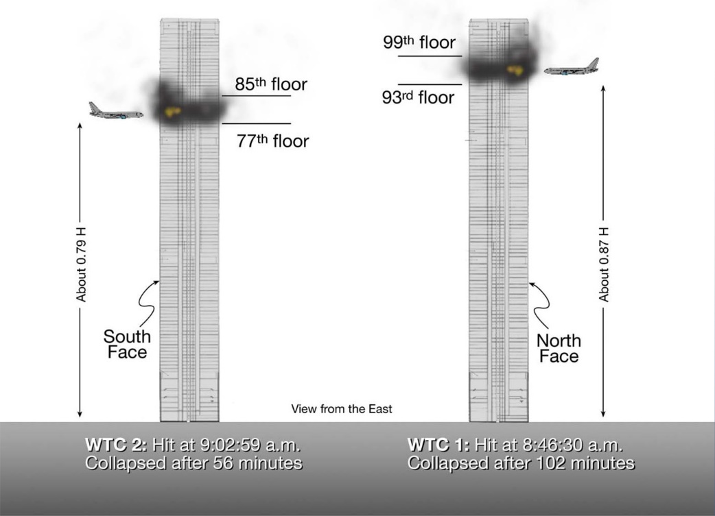
Przykład zamachu
Francja 2015 R.
Sri Lanka 2019 R.

Slide 14
Dziękuję za uwagę

